Slide 1
Review
Programação Orientada a Objetos

Slide 2
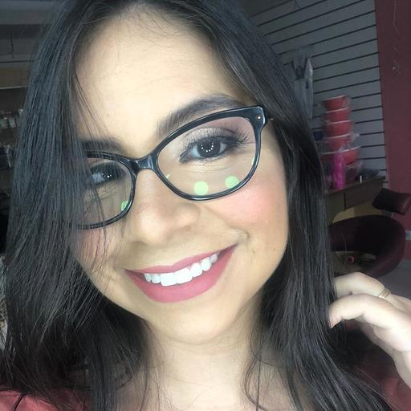
YANA
MENDES
PROFESSORA DE POO E BANCO DE DADOS
APELIDO: YANA
Amo tecnologia e educação. Sou a louca do cafezinho, aspirante a ciclista.
Notes:
Antes da aula: Substitua as fotos pelas fotos dos professores do curso, e faça o mesmo com os nomes.
Na aula: apresente-se em não mais de 1 minuto contando fatos relevantes sobre sua vida profissional e acadêmica. Você também pode dizer algumas informações a seu respeito para quebrar o gelo!

Slide 3
Temas
1
2
O que é POO?
Os Pilares
3
Caso prático

Slide 4
Acá van cosas dentro del título anterior del temario (H3)
O que é POO ?

Slide 5
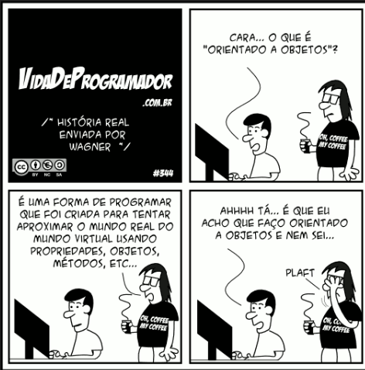

Slide 6
Definição
Paradigma para desenvolvimento de software que baseia-se na utilização de componentes individuais (objetos) que colaboram para construir sistemas mais complexos.

Slide 7
Acá van cosas dentro del título anterior del temario (H3)
2. Os Pilares

Slide 8

Quais são os pilares da Programação Orientada a Objetos ?
www.menti.com
Notes:
https://www.mentimeter.com/s/41d21d19daaeff4cb687632436c6279e/f52a31700cb1/edit?

Slide 9
Os Pilares
01
ABSTRAÇÃO
02
ENCAPSULAMENTO
03
HERANÇA
04
POLIMORFISMO

Slide 10
Os Pilares
01
ABSTRAÇÃO

Slide 11
Os Pilares
01
Significa "esconder" partes da implementação do objeto expondo apenas uma interface simples para seu uso.
ABSTRAÇÃO

Slide 12
Os Pilares
02
ENCAPSULAMENTO

Slide 13
Os Pilares
02
Se refere à construção do objeto de modo a proteger o acesso direto a seus dados internos
ENCAPSULAMENTO
Notes:
colocar pergunta no zoom pool sobre os principais modificadores de acesso

Slide 14
Os Pilares
03
HERANÇA

Slide 15
Os Pilares
03
É a forma de eliminar repetição de código, onde um objeto pode herdar características de outra classe
HERANÇA

Slide 16
Os Pilares
04
POLIMORFISMO

Slide 17
Os Pilares
04
Se refere a capacidade de objetos responderem de formas distintas a uma mesma requisição.
POLIMORFISMO

Slide 18
Acá van cosas dentro del título anterior del temario (H3)
3. Caso Prático

Slide 19
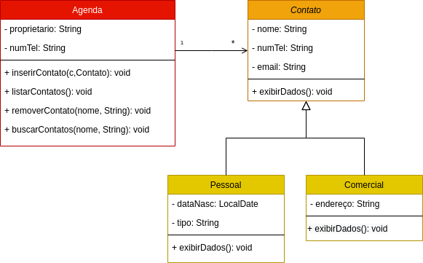

Slide 20
Acá van cosas dentro del título anterior del temario (H3)
Vamos praticar !

Slide 21
Obrigada!
Notes:
link das referencias - https://docs.google.com/document/d/1cEGdhGuuyQ2_cpn_C4-cOeMRO-4HHbBNwBi5LObtFaA/edit?usp=sharing

Slide 22


